Slide 1
MALATTIE BOLLOSE A PATOGENESI AUTOIMMUNE
PEMFIGO E PEMFIGOIDE caratterizzate clinicamente da bolle o vescico-bolle che istologicamente corrispondono a cavità nell’epidermide o alla giunzione dermoepidermica

Slide 2
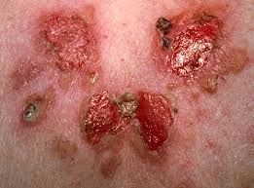
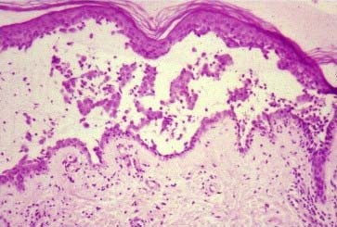
PEMFIGO
IgG si legano a un antigene della superficie dei cheratinociti (desmosomi) bolle flaccide

Slide 3
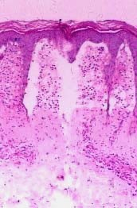
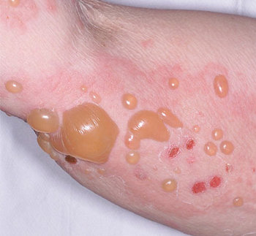
PEMFIGOIDE
IgG si legano alla
giunzione
dermoepidermica bolle tese

Slide 4
PEMFIGO VOLGARE
L’ esordio può essere alle mucose orali con erosioni che persistono anche per mesi prima che compaiono le lesioni cutanee
Successivamente compaiono bolle flaccide, non precedute da fenomeni infiammatori, che si erodono facilmente, tipicamente disposte nella zona periombelicale, cuoio capelluto, torace e grandi pieghe

Slide 5
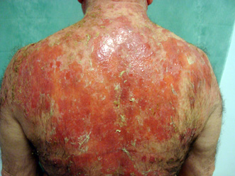
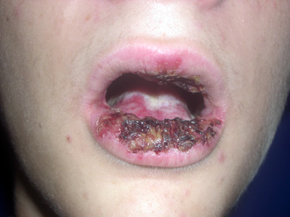

Slide 6
PEMFIGOIDE BOLLOSO
È la più frequente delle malattie bollose autoimmuni, colpisce gli ultrasessantenni
Grosse bolle compaiono precedute da prurito soprattutto agli arti inferiori, anche se spesso si generalizzano. Lo stato generale è poco compromesso

Slide 7
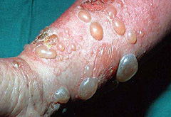

Slide 8
Nel sospetto inviare allo specialista dermatologo per diagnosi (biopsia per esame istopatologico e immunoflorescenza diretta) e opportuna terapia immunosoppressiva (corticosteroidi, azatioprina ed altri farmaci immunosopressori), per il controllo del bilancio idroelettrolitico e il monitoraggio della comparsa di effetti collaterali eventualmente indotti dai farmaci

Slide 10
LICHEN PLANUS
Dermatite infiammatoria acuta o cronica
Idiopatico, esiste un ruolo dell’immunità cellulo-mediata (ne favoriscono l’insorgenza farmaci come ace-inibitori, calcio antagonisti, virus come HCV e HBV, vaccini)
Papule poligonali rosso-violacee (quattro P: papule purpuriche poligonali pruriginose), percorse da strie biancastre classicamente disposte alla faccia volare del polso, possono essere presenti su cute e mucose (alla faccia interna delle guance strie reticolari biancastre confluenti in placche)
Variabili forme cliniche: verrucoso, ulcerativo, bolloso, plano-pilaris (follicolare)
Terapia: topica corticosteroidea in applicazione occlusiva, antistaminici orali, corticosteroidi orali, PUVA terapia nei casi resistenti

Slide 11
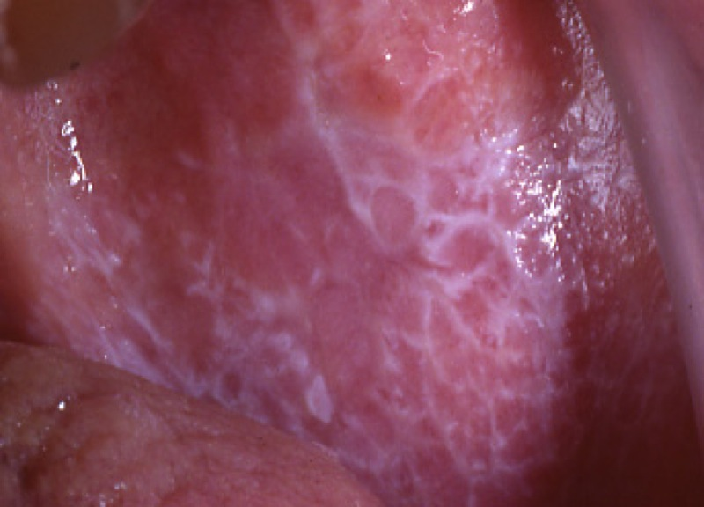

Slide 12
